Slide 1
Первый казахский кинорежиссер

Slide 2
Цели урока:
понимать общее содержание текста, определяя ключевые слова и словосочетания ;
создавать высказывание (повествование, рассуждение) на основе вопросов;

Slide 3

Мотивационный этап Стратегия « Мозговой штурм»
1. Кто режиссер фильмов « Наш милый доктор», « Ангел в тюбетейке»,
« Безбородый обманщик», « Конец атамана»?
2. Кто играл роль Алдара – Косе?
3. Где и в каком городе снимался фильм « Ангел в тюбетейке»?
4. В каком из названных фильмов играл Асанали Ашимов?
5. В каком фильме и кого играла Амина Умирзакова?
6. Чье имя присвоено киностудии « Казахфильм»?

Slide 4
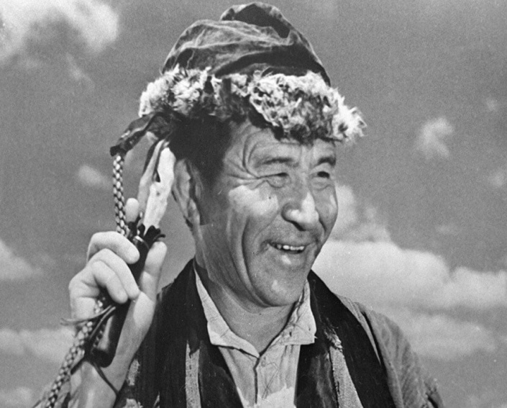
Правильные ответы
1.Шакен Кенжетаевич Айманов
2.Ш. К. Айманов
3 В поселке « Қызыл әскер» в Алматинской области в киностудий
« Казахфильм».
4. « Конец атамана»
5. « Ангел в тюбетейке»
6. Ш. Айманова

Slide 5
Операционный этап Освоение нового материала
Задание 1 Стратегия 5-1 по тексту « Шакен Кенжетаевич Айманов»
Условия стратегий: найти из текста 5 ключевых словосочетаний и одно главное слово, объясняющее весь смысл текста;
Шакен Кенжетаевич Айманов родился 15 февраля1914 года.
Родина Шакена – легендарный Баянауыл. Отец его был талантливым певцом и музыкантом, с домброй никогда не расставался, несмотря на трудности жизни. Маленький Шакен унаследовал от отца любовь к музыке, к прекрасным песням гор. С домброй под подушкой Шакен ложился спать. Первой песней, которую он сыграл и спел самостоятельно была «Елімай» - « О, родина моя».
Правильные ответы: 5 словосочетаний : Родина Шакена, легендарный Баянауыл, талантливый отец, унаследовал от отца, первая песня. Одно ключевое слово: Шакен Айманов
Желаю удачи !!!

Slide 6
Закрепление материала Стратегия « Конструирование вопросов».
Задание 2 Стратегия « Конструирование вопросов». Сформулируйте вопросы к данным предложениям.
1) Баянауыл, родина Шакена, богат талантами – поэтами, певцами, народными мастерами.
2) В Баянауыл часто приезжали известные певцы – Кали Байжанов, Жаяу Муса, Майра, здесь выступал борец Хаджимукан.
3) В конце 20-х годов Шакен уехал учиться в Семей.
4) В 1933 году, когда Шакен Айманов заканчивал третий курс педагогического техникума, приехавший на гастроли в Семей театр рабочей молодежи из Риддера привлек Айманова к участию в своих спектаклях.
5) В пьесе « Зарлык» Шакен сыграл роль старика Сафара.
6) В этой роли его увидел известный казахский писатель Габит Мусрепов и предложил ему поехать в Алматы работать в театре.

Slide 7
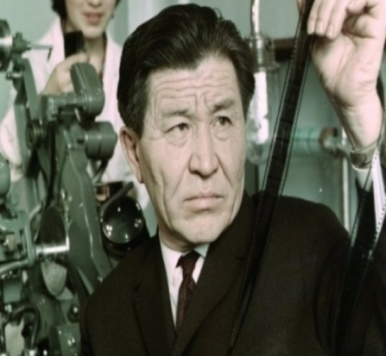
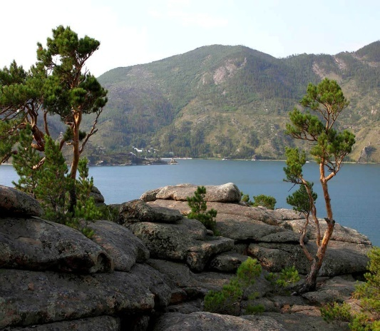
Правильные ответы
1. Чем богат Баянауыл?
2. Какие известные певцы приезжали на родину Шакена?
3. Куда и с какой целью уехал Шакен в 20-е годы?
4. …
5. …
6. …
Желаем удачи!!!

Slide 8

Рефлексивный этап
Стратегия «Кинолента»
Рисуют съемочную ленту и заполняют его.
На уроке я узнал…
У меня получилось…
Хотел бы…

Slide 9
Домашнее задание
Подготовьте сообщение на одну из тем:
« Ш. Айманов – кинорежиссер», « Мой любимый фильм
Ш. Айманова».

Slide 10
Практическая часть
Выполнение тренировочных упражнений.
1)Работа над развитием связной речи(деятельность учащихся) ученики включая «фонарик фантазии» высказывают об информаций на странице 43. Что вы читали или знаете об Алдар – Косе?
2) Составьте синквейн к слову режиссер.

Slide 11

Баршаға қолжетімді, сапалы білім!
Үш тілді
Цифрлы
Қазақстан
НәтижелІ
Қол-
жетімді
Дербес оқыту
Тиімді
Білімді бағалау
Заманауи
технология
Качественное образование,
доступное всем!

